Slide 1
Przedziały ufności

Slide 2
Estymacja - definicja
Estymacja (pochodzi z łaciny łac. aetimatio 'oszacowanie’) jest działem wnioskowania statystycznego będący zbiorem metod pozwalających na uogólnianie wyników badania próby losowej na nieznaną postać i parametry rozkładu zmiennej losowej całej populacji oraz szacowanie błędów wynikających z tego uogólnienia.
Wyrażenie nieznana postać jest kluczem do odróżnienia estymacji od drugiego działu wnioskowania statystycznego, jakim jest weryfikacja hipotez statystycznych, w którym najpierw stawiamy przypuszczenia na temat rozkładu, a następnie sprawdzamy ich poprawność.

Slide 3
Estymacja - definicja
Możemy mówić o:
Estymacji parametrycznej – szacowanie wartości parametrów rozkładu populacji generalnej.
Estymacja nieparametryczna – szacowanie postaci funkcyjnej rozkładu populacji generalnej. W praktyce estymacja nieparametryczna jest zastępowana prostszymi metodami bazującymi na weryfikacji hipotez statystycznych.

Slide 4
Estymacje parametryczne
Estymacja punktowa, która sprowadza się do wyznaczenia liczby (a właściwie funkcji liczbowej), która uwzględniając wyniki próby najlepiej przybliża (zgodnie z przyjętymi kryteriami) interesujący nas parametr. Podstawowym narzędziem estymacji punktowej jest estymator.
Estymacja przedziałowa, która polega na wyznaczeniu przedziałów liczbowych, w których możemy oczekiwać, że z odpowiednim prawdopodobieństwem (bliskim jedności) znajdzie się wartość interesującego nas parametru.

Slide 5
Estymacja przedziałowa
Estymacja przedziałowa to jedna z metod statystycznych służąca do oszacowania parametrów rozkładu zmiennej losowej w populacji generalnej. Wynikiem oszacowania jest tutaj pewien przedział, który z określonym z góry prawdopodobieństwem (bliskim jedności), będzie zawierał nieznaną, prawdziwą wartość szacowanego parametru θ z populacji generalnej.
Poszukiwany przedział nazywany jest przedziałem ufności

Slide 6
Współczynnik ufności a poziom istotności
Prawdopodobieństwo, z którym chcemy poznać prawdziwe położenie wybranych parametrów statystycznych nazywane jest współczynnikiem ufności i oznaczane przez 1–α (0< α <1).
Samo α (tzw. poziom istotności) określa maksymalne ryzyko błędu jakie jesteśmy skłonni zaakceptować. Wybór jego wartości zależy od badacza, natury problemu i od tego jak dokładnie chce on weryfikować swoje hipotezy.
Najczęściej przyjmuje się arbitralnie α = 0.05; 0.01 lub 0.001 (stąd wartości współczynnika ufności (1–α) są w praktyce odpowiednio równe: 0.95; 0.99 lub 0.999).

Slide 7
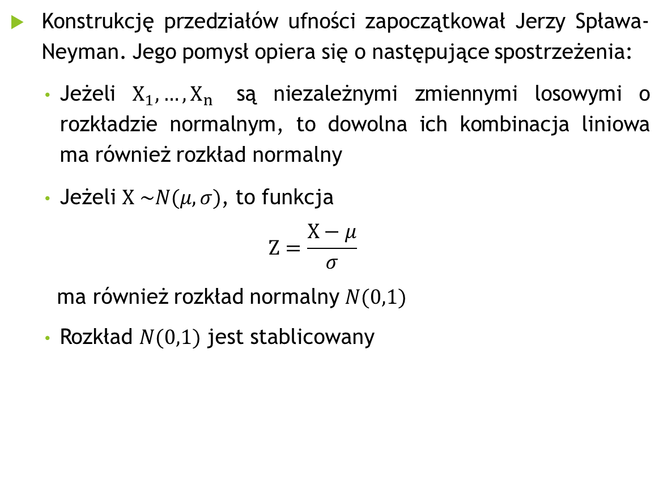
Budowa przedziałów ufności
Konstrukcję przedziałów ufności zapoczątkował Jerzy Spława-Neyman. Jego pomysł opiera się o następujące spostrzeżenia:
Jeżeli $X_{1},…,X_{n}$ są niezależnymi zmiennymi losowymi o rozkładzie normalnym, to dowolna ich kombinacja liniowa ma również rozkład normalny
Jeżeli $X_{ }\sim N(μ,σ)$, to funkcja
$$Z=\frac{X−μ}{σ}$$
ma również rozkład normalny $N(0,1)$
Rozkład $N(0,1)$ jest stablicowany

Slide 8
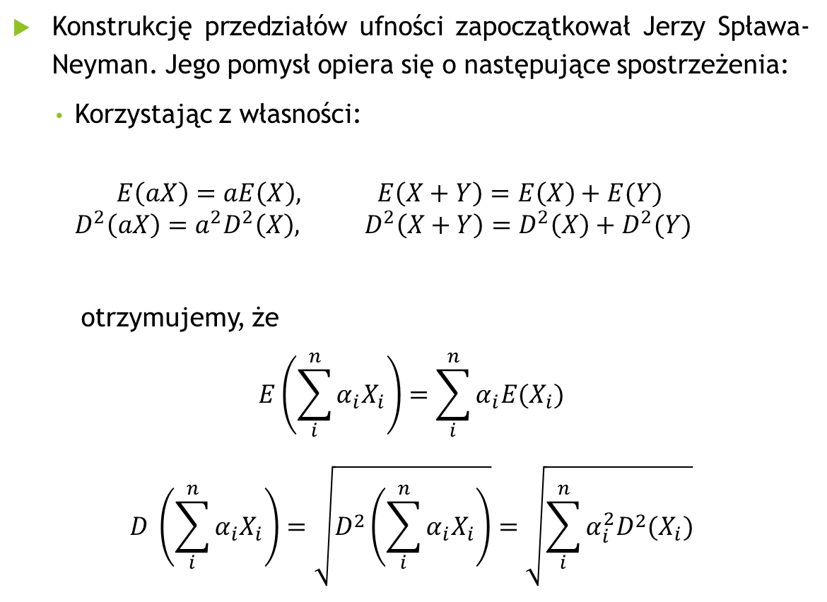
Budowa przedziałów ufności
Konstrukcję przedziałów ufności zapoczątkował Jerzy Spława-Neyman. Jego pomysł opiera się o następujące spostrzeżenia:
Korzystając z własności:
$$E\left(aX\right)=aE\left(X\right), E\left(X+Y\right)=E\left(X\right)+E(Y)$$
$$D^{2}\left(aX\right)=a^{2}D^{2}\left(X\right), D^{2}\left(X+Y\right)=D^{2}\left(X\right)+D^{2}(Y)$$
otrzymujemy, że
$$E\left(\sum_{i}^{n}{α_{i}X_{i}}\right)=\sum_{i}^{n}{α_{i}{E(X}_{i})}$$
$$D^{ }\left(\sum_{i}^{n}{α_{i}X_{i}}\right)=\sqrt{D^{2}\left(\sum_{i}^{n}{α_{i}X_{i}}\right)}=\sqrt{\sum_{i}^{n}{α_{i}^{2}{D^{2}(X}_{i})}}$$

Slide 9
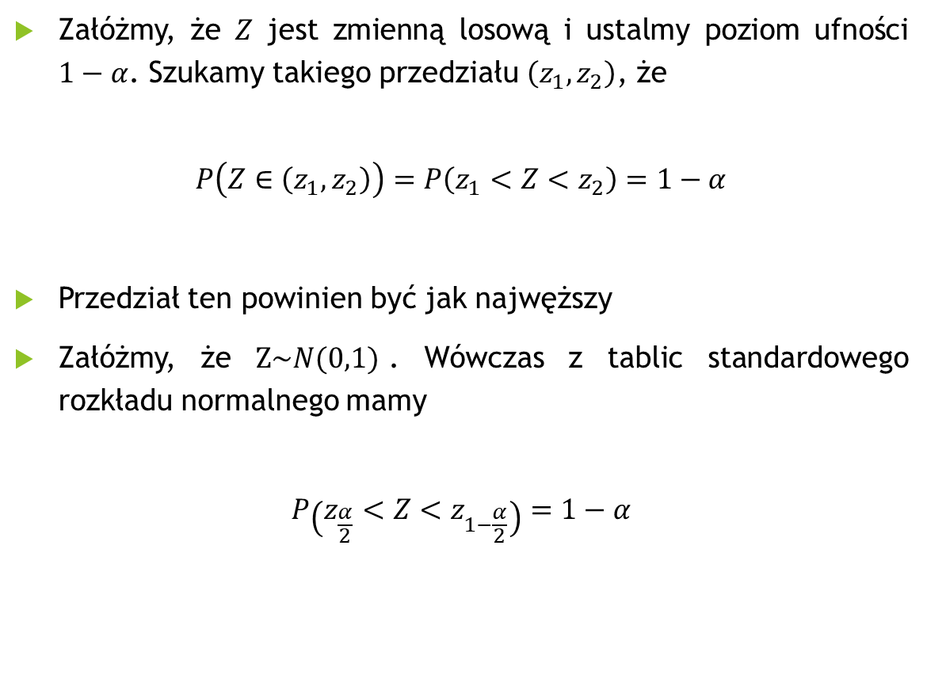
Budowa przedziałów ufności
Załóżmy, że $Z$ jest zmienną losową i ustalmy poziom ufności $1−α$. Szukamy takiego przedziału $\left(z_{1},z_{2}\right)$, że
$$P\left(Z∈\left(z_{1},z_{2}\right)\right)=P\left(z_{1}<Z<z_{2}\right)=1−α$$
Przedział ten powinien być jak najwęższy
Załóżmy, że $Z\sim N(0,1)$. Wówczas z tablic standardowego rozkładu normalnego mamy
$$P\left(z_{\frac{α}{2}}<Z<z_{1−\frac{α}{2}}\right)=1−α$$

Slide 10
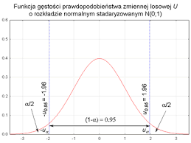
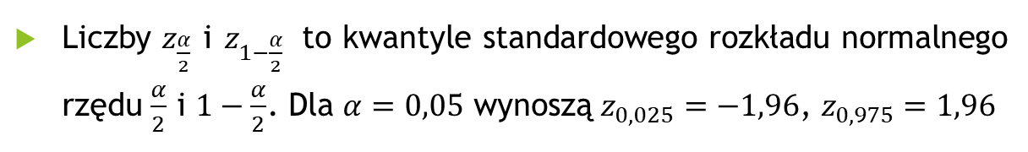
Budowa przedziałów ufności
Liczby $z_{\frac{α}{2}}$ i $z_{1−\frac{α}{2}}$ to kwantyle standardowego rozkładu normalnego rzędu $\frac{α}{2}$ i $1−\frac{α}{2}$. Dla $α=0,05$ wynoszą $z_{0,025}=−1,96$, $z_{0,975}=1,96$

Slide 11
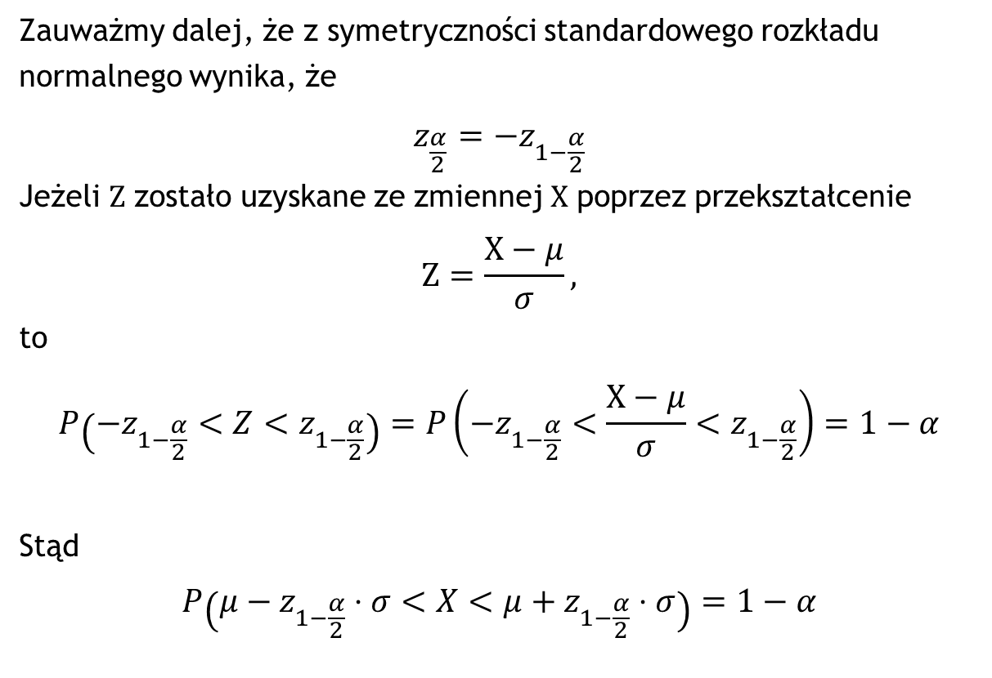
Budowa przedziałów ufności
Zauważmy dalej, że z symetryczności standardowego rozkładu normalnego wynika, że
$$z_{\frac{α}{2}}=−z_{1−\frac{α}{2}}$$
Jeżeli $Z$ zostało uzyskane ze zmiennej $X$ poprzez przekształcenie
$$Z=\frac{X−μ}{σ},$$
to
$$P\left(−z_{1−\frac{α}{2}}<Z<z_{1−\frac{α}{2}}\right)=P\left(−z_{1−\frac{α}{2}}<\frac{X−μ}{σ}<z_{1−\frac{α}{2}}\right)=1−α$$
Stąd
$$P\left(μ−z_{1−\frac{α}{2}}⋅σ<X<μ+z_{1−\frac{α}{2}}⋅σ\right)=1−α$$

Slide 12
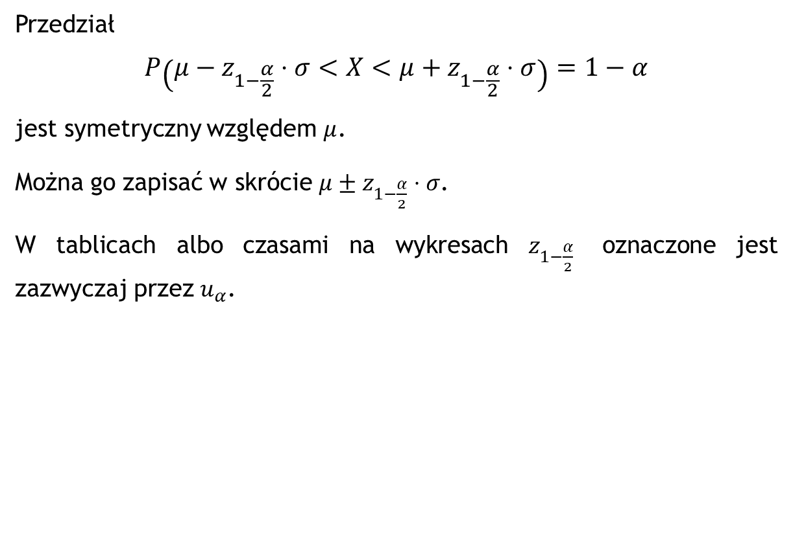
Budowa przedziałów ufności
Przedział
$$P\left(μ−z_{1−\frac{α}{2}}⋅σ<X<μ+z_{1−\frac{α}{2}}⋅σ\right)=1−α$$
jest symetryczny względem $μ$.
Można go zapisać w skrócie $μ±z_{1−\frac{α}{2}}⋅σ$.
W tablicach albo czasami na wykresach $z_{1−\frac{α}{2}}$ oznaczone jest zazwyczaj przez $u_{α}$.

Slide 13

Budowa przedziałów ufności
Zauważmy, że gdy zwiększamy poziom ufności a zmniejszamy poziom istotności $α→0$, to $u_{α}→∞$. Wówczas przedział staje się po prostu zbiorem liczb rzeczywistych i z pewnością zmienna $X$ przyjmuje jakąś wartość rzeczywistą. Taki przedział ufności nic nam nie mówi…

Slide 14
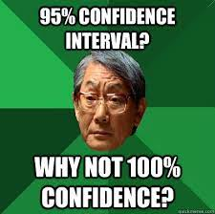


Slide 15
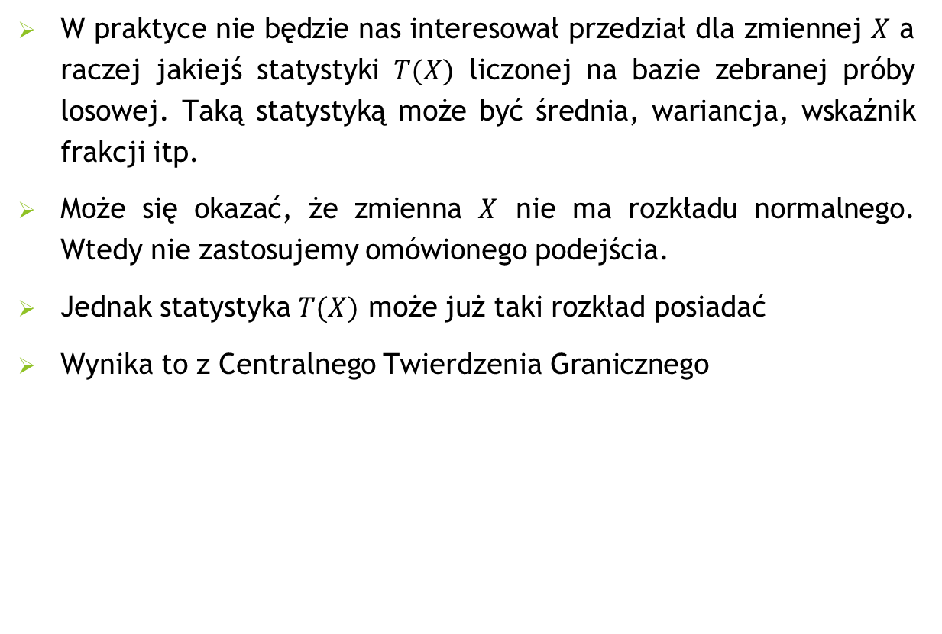
Budowa przedziałów ufności
W praktyce nie będzie nas interesował przedział dla zmiennej $X$ a raczej jakiejś statystyki $T(X)$ liczonej na bazie zebranej próby losowej. Taką statystyką może być średnia, wariancja, wskaźnik frakcji itp.
Może się okazać, że zmienna $X$ nie ma rozkładu normalnego. Wtedy nie zastosujemy omówionego podejścia.
Jednak statystyka $T(X)$ może już taki rozkład posiadać
Wynika to z Centralnego Twierdzenia Granicznego

Slide 16
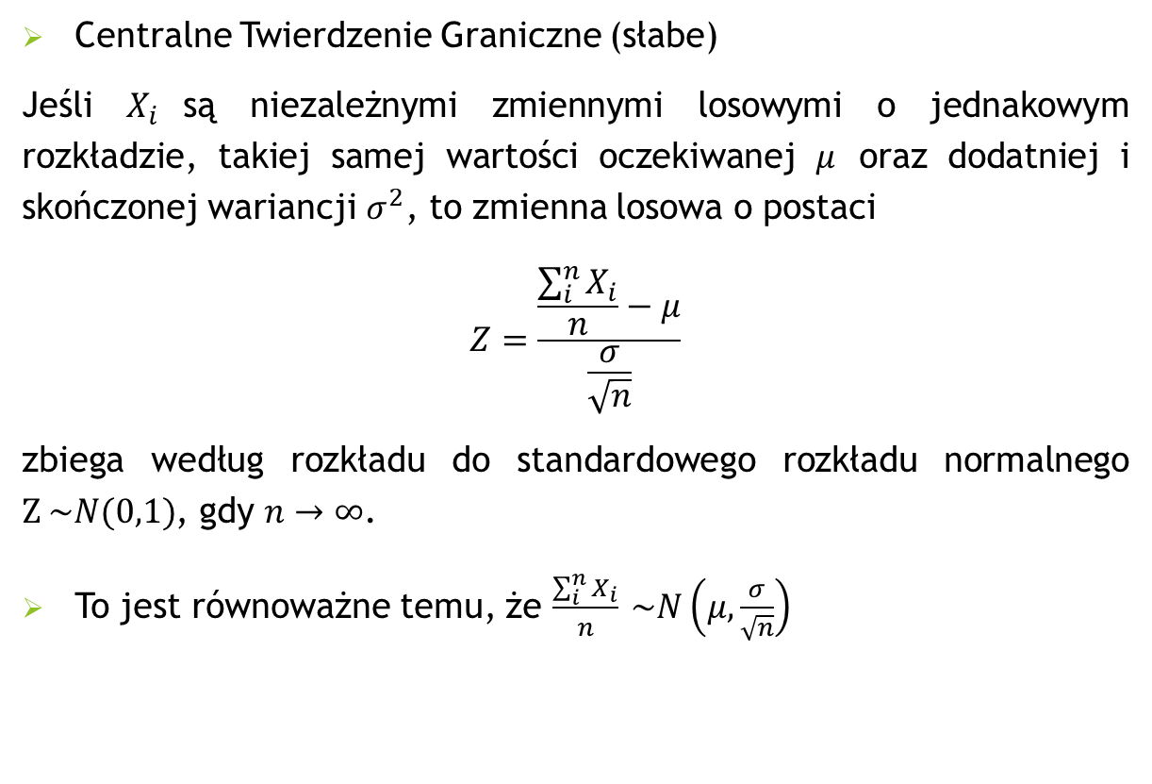
Budowa przedziałów ufności
Centralne Twierdzenie Graniczne (słabe)
Jeśli $X_{i}$są niezależnymi zmiennymi losowymi o jednakowym rozkładzie, takiej samej wartości oczekiwanej $μ$ oraz dodatniej i skończonej wariancji $σ^{2}$, to zmienna losowa o postaci
$$Z=\frac{\frac{\sum_{i}^{n}{X_{i}}}{n}−μ}{\frac{σ}{\sqrt{n}}}$$
zbiega według rozkładu do standardowego rozkładu normalnego $Z_{ }\sim N(0,1)$, gdy $n→∞$.
To jest równoważne temu, że ${\frac{\sum_{i}^{n}{X_{i}}}{n}}_{ }\sim N\left(μ,\frac{σ}{\sqrt{n}}\right)$

Slide 17
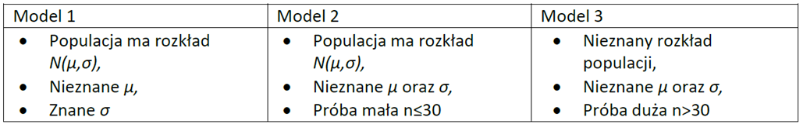
Przedział ufności dla średniej
W zależności od kilku czynników, wyróżnia się 3 modele wyznaczania przedziału ufności dla średniej.

Slide 18
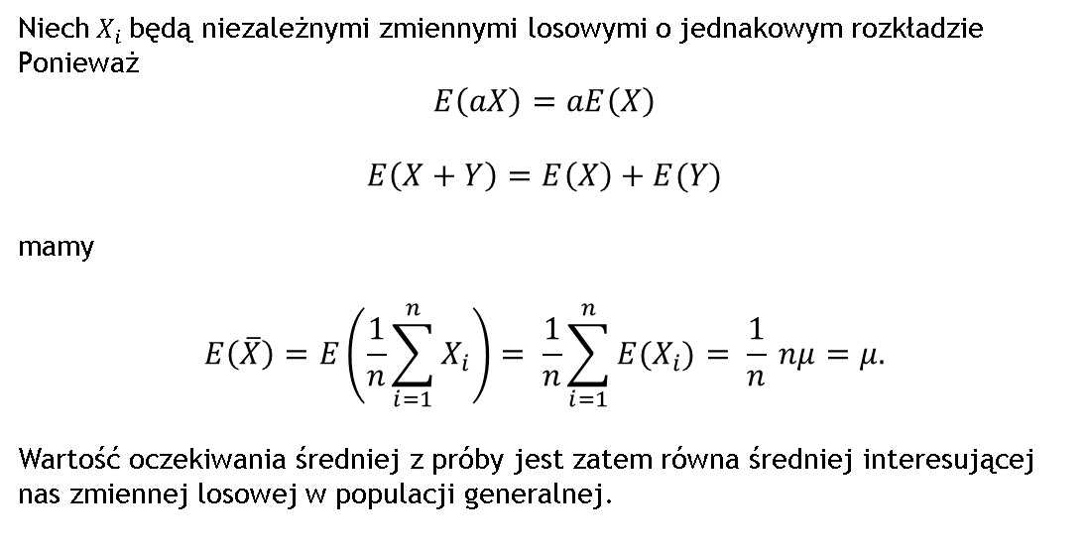
Przedział ufności dla średniej
Niech $X_{i}$będą niezależnymi zmiennymi losowymi o jednakowym rozkładzie
Ponieważ
$$E\left(aX\right)=aE\left(X\right)$$
$$E\left(X+Y\right)=E\left(X\right)+E(Y)$$
mamy
$$E\left(\overline{X}\right)=E\left(\frac{1}{n}\sum_{i=1}^{n}{X_{i}}\right)= \frac{1}{n}\sum_{i=1}^{n}{E(X_{i}})= \frac{1}{n} nμ=μ.$$
Wartość oczekiwania średniej z próby jest zatem równa średniej interesującej nas zmiennej losowej w populacji generalnej.

Slide 19

Przedział ufności dla średniej
Ponieważ
$$D^{2}\left(aX\right)=a^{2}D^{2}\left(X\right)$$
$$D^{2}\left(X+Y\right)=D^{2}\left(X\right)+D^{2}(Y)$$
otrzymujemy
a stąd $D\left(\overline{X}\right)= \sqrt{σ^{2}/n}$ $=σ/\sqrt{n}$ .
Można zatem stwierdzić, że rozproszenie średnich z prób jest zależne od wielkości próby; wraz ze wzrostem liczebności próby rozproszenie to maleje.

Slide 20
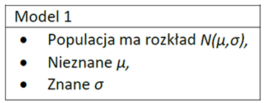
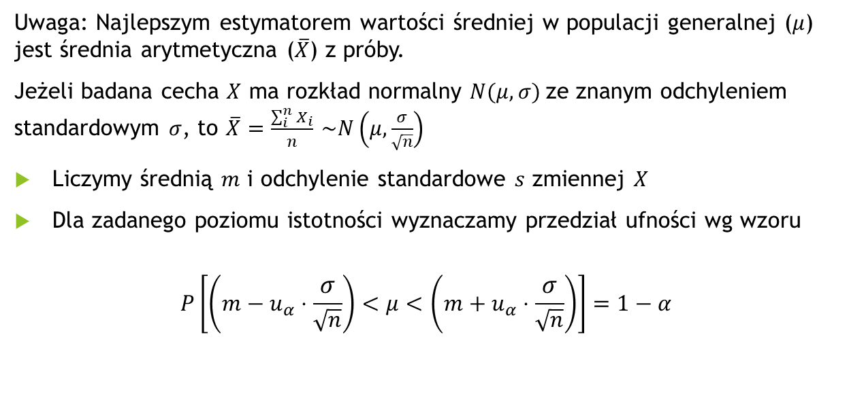
Przedział ufności dla średniej – model 1
Uwaga: Najlepszym estymatorem wartości średniej w populacji generalnej ($μ$) jest średnia arytmetyczna ($\overline{X}$) z próby.
Jeżeli badana cecha $X$ ma rozkład normalny $N(μ,σ)$ze znanym odchyleniem standardowym $σ$, to $\overline{X}={\frac{\sum_{i}^{n}{X_{i}}}{n}}_{ }\sim N\left(μ,\frac{σ}{\sqrt{n}}\right)$
Liczymy średnią $m$ i odchylenie standardowe $s$ zmiennej $X$
Dla zadanego poziomu istotności wyznaczamy przedział ufności wg wzoru
$$P\left[\left(m−u_{α}⋅\frac{σ}{\sqrt{n}}\right)<μ<\left(m+u_{α}⋅\frac{σ}{\sqrt{n}}\right)\right]=1−α$$

Slide 21
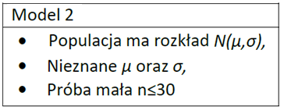
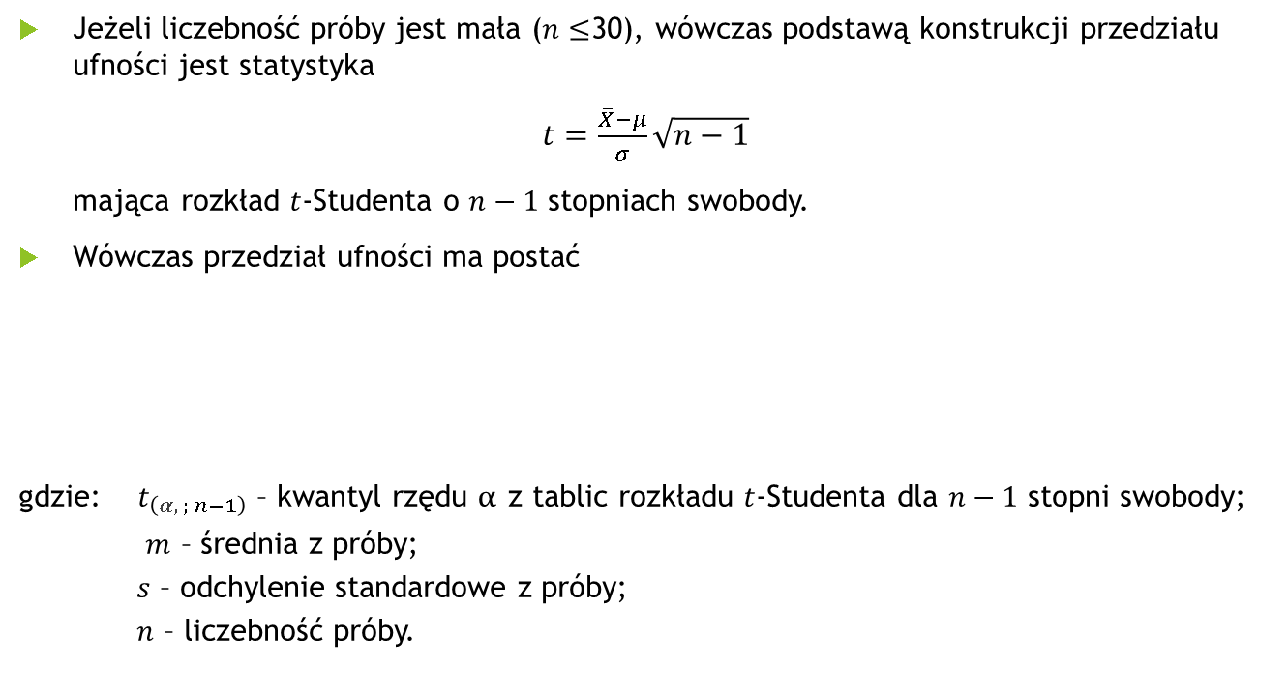
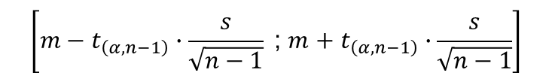
Przedział ufności dla średniej – model 2
Jeżeli liczebność próby jest mała ($n≤$30), wówczas podstawą konstrukcji przedziału ufności jest statystyka
$t=\frac{\overline{X}−μ}{σ}\sqrt{n−1}$
mająca rozkład $t$-Studenta o $n−1$ stopniach swobody.
Wówczas przedział ufności ma postać
gdzie: $t_{\left(α, ; n−1\right)}$ – kwantyl rzędu $α$ z tablic rozkładu $t$-Studenta dla $n−1$ stopni swobody; $m$ – średnia z próby; $s$ – odchylenie standardowe z próby; $n$ – liczebność próby.
$$\left[m−t_{\left(α,n−1\right)}∙\frac{s}{\sqrt{n−1}}\text{ ; }m+t_{\left(α,n−1\right)}∙\frac{s}{\sqrt{n−1}}\right]$$
http://docplayer.pl/29289915-Statystyka-matematyczna-testowanie-hipotez-i-estymacja-parametrow-wroclaw-r.html (str. 28)

Slide 22
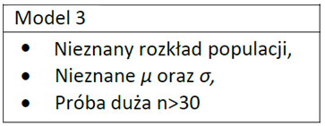
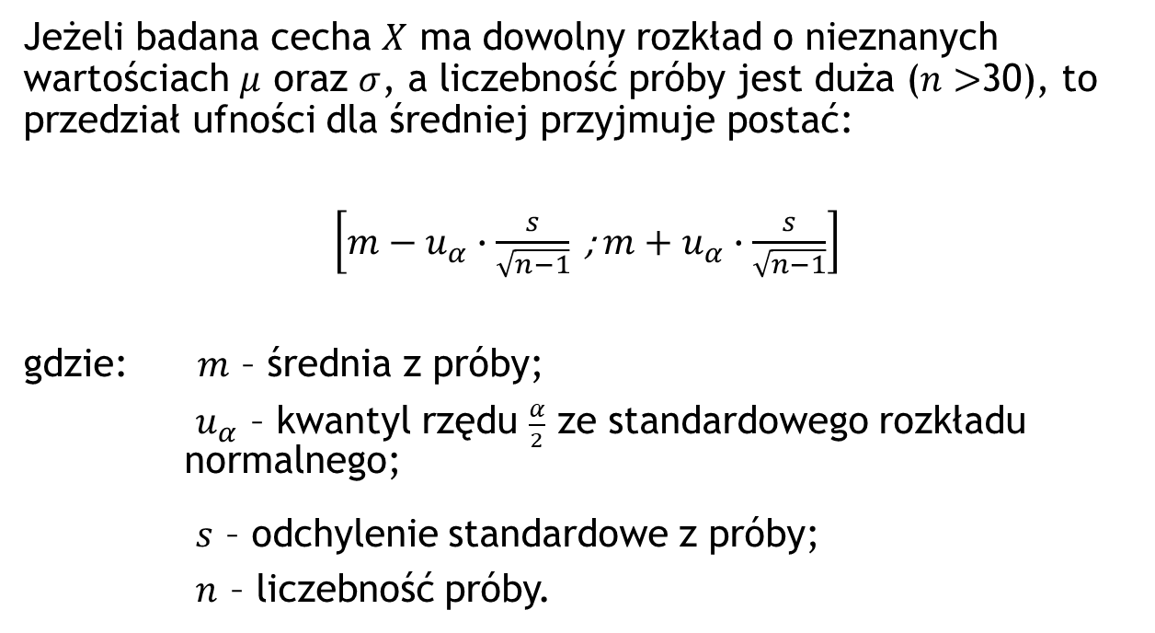
Przedział ufności dla średniej – model 3
Jeżeli badana cecha $X$ ma dowolny rozkład o nieznanych wartościach $μ$ oraz $σ$, a liczebność próby jest duża ($n>$30), to przedział ufności dla średniej przyjmuje postać:
$\left[m−u_{α}∙\frac{s}{\sqrt{n−1}}\text{ ; }m+u_{α}∙\frac{s}{\sqrt{n−1}}\right]$
gdzie: $m$ – średnia z próby;
$u_{α}$ – kwantyl rzędu $\frac{α}{2}$ ze standardowego rozkładu normalnego; $s$ – odchylenie standardowe z próby;
$n$ – liczebność próby.
docplayer.pl/47442774-Wyklad-10-estymacja-przedzialowa-przedzialy-ufnosci-dla-sredn.html (str. 22), podr. P. Pusz-s.111

Slide 23
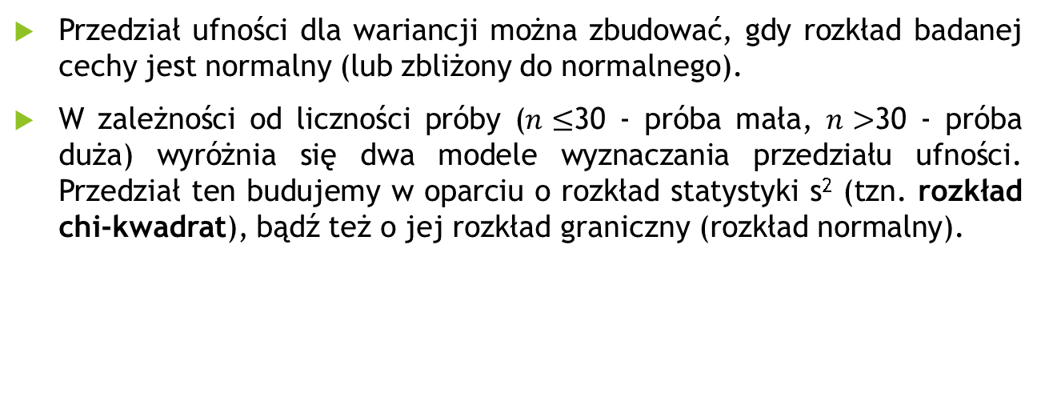
Przedział ufności dla wariancji i odchylenia standardowego
Przedział ufności dla wariancji można zbudować, gdy rozkład badanej cechy jest normalny (lub zbliżony do normalnego).
W zależności od liczności próby ($n≤$30 - próba mała, $n>$30 - próba duża) wyróżnia się dwa modele wyznaczania przedziału ufności. Przedział ten budujemy w oparciu o rozkład statystyki s² (tzn. rozkład chi-kwadrat), bądź też o jej rozkład graniczny (rozkład normalny).
http://home.agh.edu.pl/~bartus/index.php?action=dydaktyka&subaction=statystyka&item=przedzialy_ufnosci
http://docplayer.pl/58313929-Rachunek-prawdopodobienstwa-i-statystyka-matematyczna-estymacja-przedzialowa-parametrow-strukturalnych-zbiorowosci-generalnej.html

Slide 24
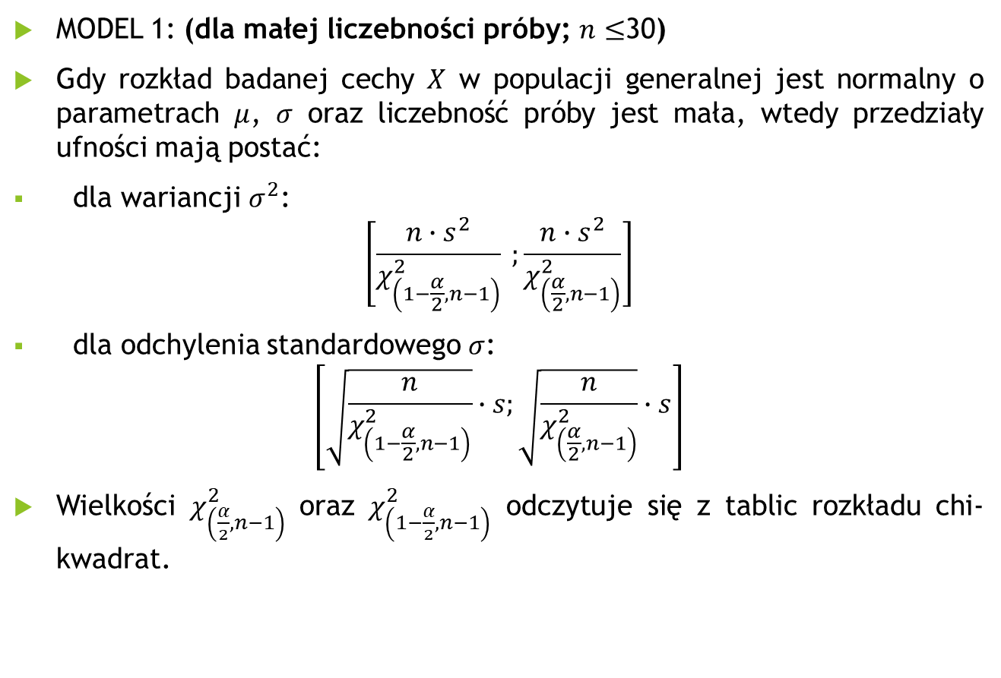
Przedział ufności dla wariancji i odchylenia standardowego – model 1
MODEL 1: (dla małej liczebności próby; $n≤$30)
Gdy rozkład badanej cechy $X$ w populacji generalnej jest normalny o parametrach $μ$, $σ$ oraz liczebność próby jest mała, wtedy przedziały ufności mają postać:
dla wariancji $σ^{2}$:
$$\left[\frac{n∙s^{2}}{χ_{\left(1−\frac{α}{2},n−1\right)}^{2}} ;\frac{n∙s^{2}}{χ_{\left(\frac{α}{2},n−1\right)}^{2}}\right]$$
dla odchylenia standardowego $σ$:
$$\left[\sqrt{\frac{n}{χ_{\left(1−\frac{α}{2},n−1\right)}^{2}}}∙s;\sqrt{\frac{n}{χ_{\left(\frac{α}{2},n−1\right)}^{2}}}∙s\right]$$
Wielkości $χ_{\left(\frac{α}{2},n−1\right)}^{2}$ oraz $χ_{\left(1−\frac{α}{2},n−1\right)}^{2}$ odczytuje się z tablic rozkładu chi-kwadrat.

Slide 25
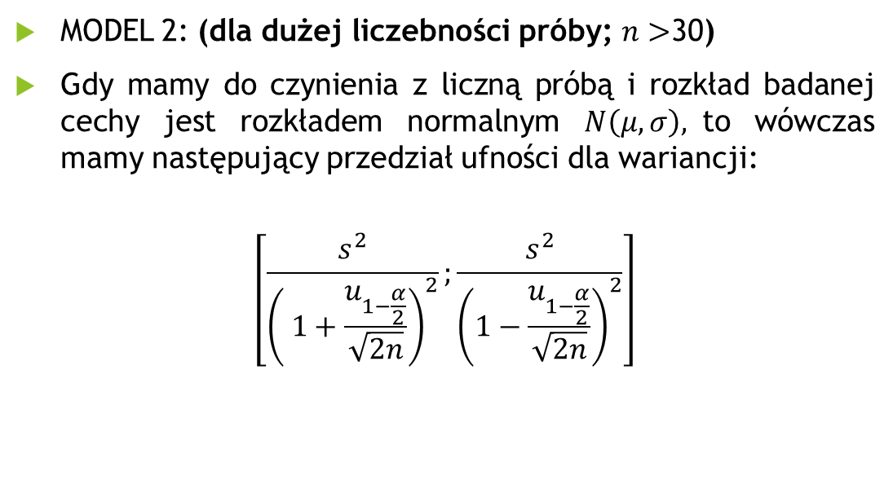
Przedział ufności dla wariancji i odchylenia standardowego – Model 2
MODEL 2: (dla dużej liczebności próby; $n>$30)
Gdy mamy do czynienia z liczną próbą i rozkład badanej cechy jest rozkładem normalnym $N\left(μ,σ\right),$to wówczas mamy następujący przedział ufności dla wariancji:
$$\left[\frac{s^{2}}{{\left( 1+\frac{u_{1−\frac{α}{2}}}{\sqrt{2n}}\right)}^{2}};\frac{s^{2}}{{\left(1−\frac{u_{1−\frac{α}{2}}}{\sqrt{2n}}\right)}^{2}}\right]$$

Slide 26

Przedział ufności dla wariancji i odchylenia standardowego – Model 2
W literaturze występuje również takie oszacowanie
$$\left[\frac{{2ns}^{2}}{{\left(\sqrt{2n−3}+u_{1−\frac{α}{2}}\right)}^{2}};\frac{{2ns}^{2}}{{\left(\sqrt{2n−3}−u_{1−\frac{α}{2}}\right)}^{2}}\right]$$
Powyższe z p.Pusz str 112 oraz http://wm.pollub.pl/files/79/content/files/3907_wzory_estymacja.pdf

Slide 27
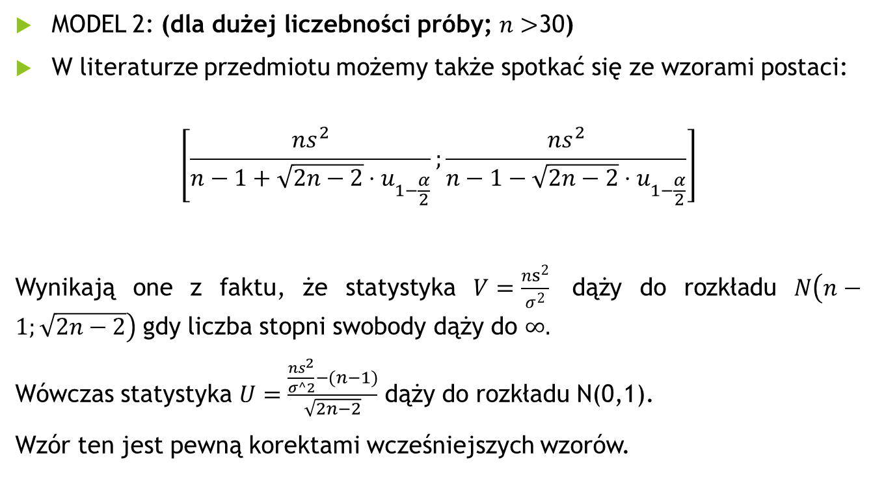
Przedział ufności dla wariancji i odchylenia standardowego – model 2
MODEL 2: (dla dużej liczebności próby; $n>$30)
W literaturze przedmiotu możemy także spotkać się ze wzorami postaci:
$$\left[\frac{{ns}^{2}}{n−1+\sqrt{2n−2}⋅u_{1−\frac{α}{2}}};\frac{{ns}^{2}}{n−1−\sqrt{2n−2}⋅u_{1−\frac{α}{2}}}\right]$$
Wynikają one z faktu, że statystyka $V=\frac{ns^{2}}{σ^{2}}$ dąży do rozkładu $N\left(n−1;\sqrt{2n−2}\right)$gdy liczba stopni swobody dąży do $∞.$
Wówczas statystyka $U=\frac{\frac{ns^{2}}{σ^2}−(n−1)}{\sqrt{2n−2}}$ dąży do rozkładu N(0,1).
Wzór ten jest pewną korektami wcześniejszych wzorów.

Slide 28
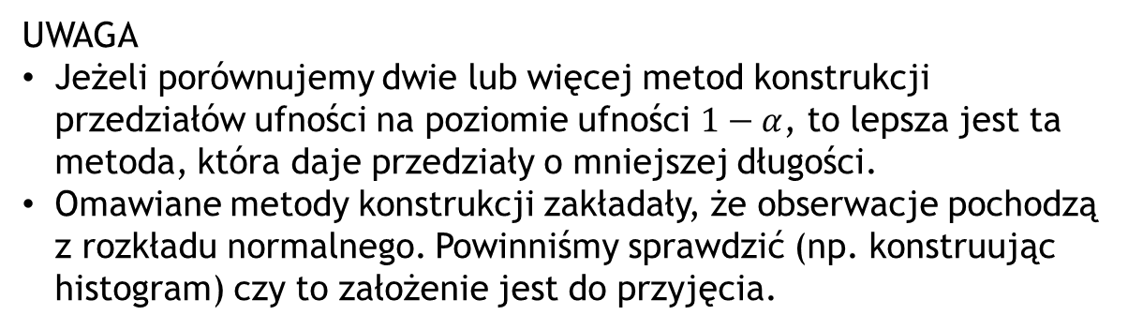
Przedział ufności dla wariancji i odchylenia standardowego
UWAGA
Jeżeli porównujemy dwie lub więcej metod konstrukcji przedziałów ufności na poziomie ufności $1−α$, to lepsza jest ta metoda, która daje przedziały o mniejszej długości.
Omawiane metody konstrukcji zakładały, że obserwacje pochodzą z rozkładu normalnego. Powinniśmy sprawdzić (np. konstruując histogram) czy to założenie jest do przyjęcia.

Slide 29


Przedział ufności dla frakcji (struktury, odsetka, udziału)
Cecha $X$ przyjmuje wartości 0 i 1. W populacji generalnej ma rozkład 2-punktowy z parametrem $p=P(X=1)$ (frakcja elementów wyróżnionych w populacji wynosi $p$)
$m$ – liczba elementów wyróżnionych w próbie
$n$ – wielkość próby

Slide 30
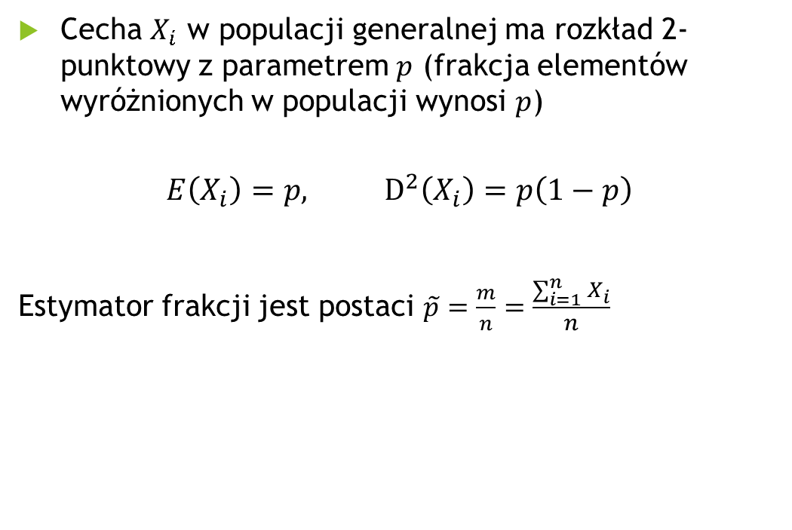
Przedział ufności dla frakcji (struktury, odsetka, udziału)
Cecha $X_{i}$ w populacji generalnej ma rozkład 2-punktowy z parametrem $p$ (frakcja elementów wyróżnionych w populacji wynosi $p$)
$$E\left(X_{i}\right)=p, D^{2}\left(X_{i}\right)=p\left(1−p\right)$$
Estymator frakcji jest postaci $\tilde{p}=\frac{m}{n}=\frac{\sum_{i=1}^{n}{X_{i}}}{n}$

Slide 31
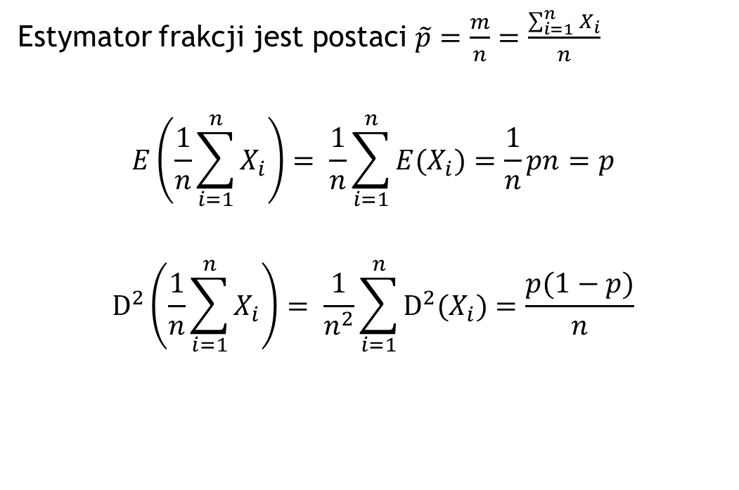
Przedział ufności dla frakcji (struktury, odsetka, udziału)
Estymator frakcji jest postaci $\tilde{p}=\frac{m}{n}=\frac{\sum_{i=1}^{n}{X_{i}}}{n}$
$$E\left(\frac{1}{n}\sum_{i=1}^{n}{X_{i}}\right)= \frac{1}{n}\sum_{i=1}^{n}{E(X_{i}})=\frac{1}{n}pn=p$$
$$D^{2}\left(\frac{1}{n}\sum_{i=1}^{n}{X_{i}}\right)= \frac{1}{n^{2}}\sum_{i=1}^{n}{D^{2}(X_{i})}=\frac{p(1−p)}{n}$$

Slide 32
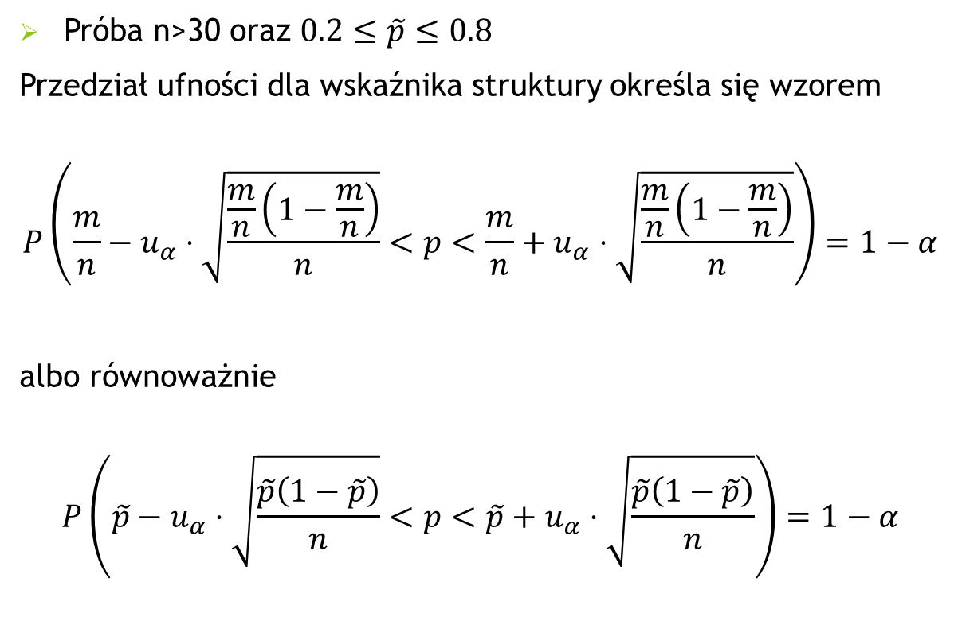
Przedział ufności dla frakcji (struktury, odsetka, udziału)
Próba n>30 oraz $0.2≤\tilde{p}≤0.8$
Przedział ufności dla wskaźnika struktury określa się wzorem
$$P\left(\frac{m}{n}−u_{α}⋅\sqrt{\frac{\frac{m}{n}\left(1−\frac{m}{n}\right)}{n}}<p<\frac{m}{n}+u_{α}⋅\sqrt{\frac{\frac{m}{n}\left(1−\frac{m}{n}\right)}{n}}\right)=1−α$$
albo równoważnie
$$P\left(\tilde{p}−u_{α}⋅\sqrt{\frac{\tilde{p}\left(1−\tilde{p}\right)}{n}}<p<\tilde{p}+u_{α}⋅\sqrt{\frac{\tilde{p}\left(1−\tilde{p}\right)}{n}}\right)=1−α$$

Slide 33
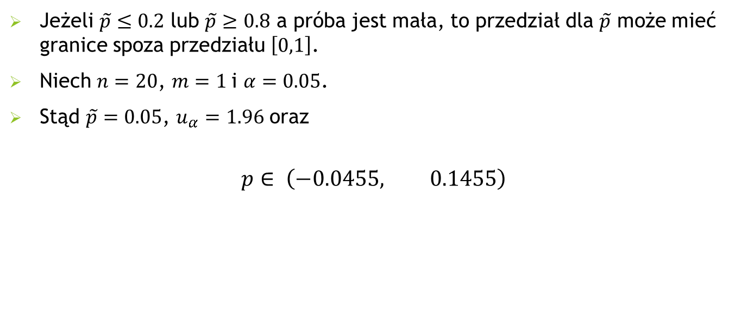
Przedział ufności dla frakcji (struktury, odsetka, udziału)
Jeżeli $\tilde{p}≤0.2$ lub $\tilde{p}≥0.8$ a próba jest mała, to przedział dla $\tilde{p}$ może mieć granice spoza przedziału $\left[0,1\right]$.
Niech $n=20$, $m=1$i $α=0.05$.
Stąd $\tilde{p}=0.05$, $u_{α}=1.96$ oraz
$$p∈ \left(−0.0455, 0.1455\right)$$
Źródło: https://en.wikipedia.org/wiki/Binomial_proportion_confidence_interval

Slide 34
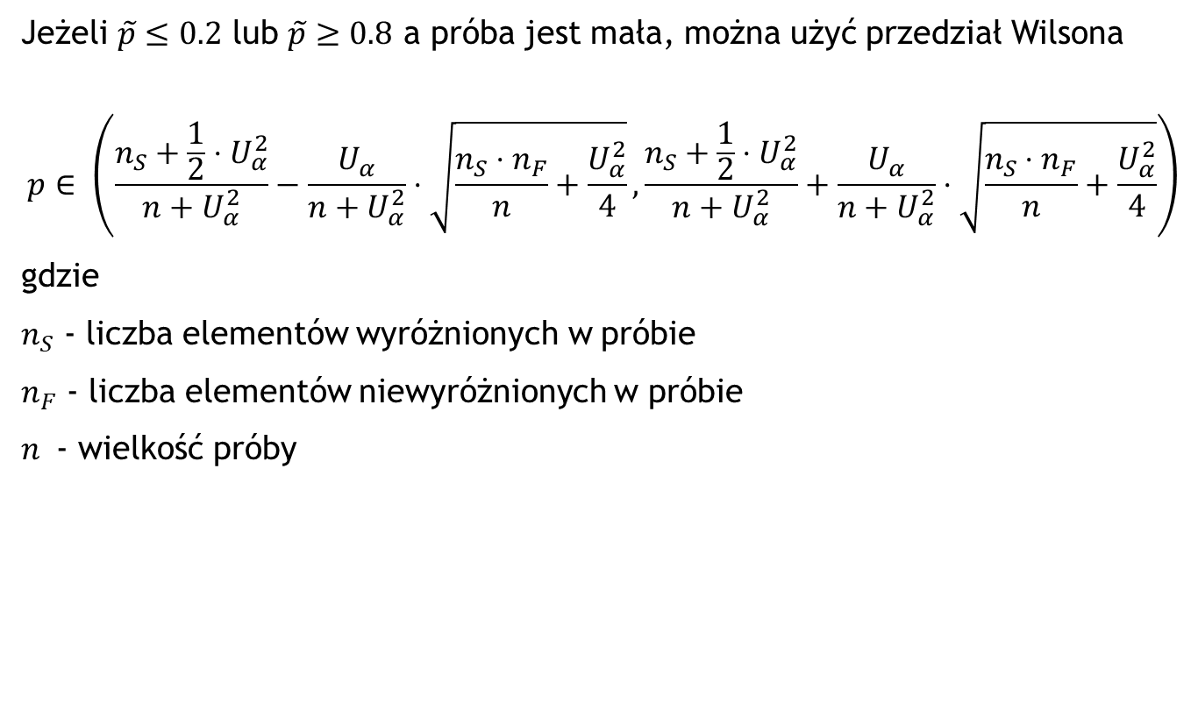
Przedział ufności dla frakcji (struktury, odsetka, udziału)
Jeżeli $\tilde{p}≤0.2$ lub $\tilde{p}≥0.8$ a próba jest mała, można użyć przedział Wilsona
$$p∈ \left(\frac{n_{S}+\frac{1}{2}⋅U_{α}^{2}}{n+U_{α}^{2}}−\frac{U_{α}}{n+U_{α}^{2}}⋅\sqrt{\frac{n_{S}⋅n_{F}}{n}+\frac{U_{α}^{2}}{4}},\frac{n_{S}+\frac{1}{2}⋅U_{α}^{2}}{n+U_{α}^{2}}+\frac{U_{α}}{n+U_{α}^{2}}⋅\sqrt{\frac{n_{S}⋅n_{F}}{n}+\frac{U_{α}^{2}}{4}}\right)$$
gdzie
$n_{S}$ - liczba elementów wyróżnionych w próbie
$n_{F}$ - liczba elementów niewyróżnionych w próbie
$n_{ }$ - wielkość próby

Slide 35

Przedział ufności dla frakcji (struktury, odsetka, udziału)
Niech $n=20$, $m=1$i $α=0.05$.
Stąd $\tilde{p}=0.05$, $u_{α}=1.96$ oraz przedział Wilsona jest postaci
$$p∈ \left(0.00888, 0.23613\right)$$
Źródło: https://en.wikipedia.org/wiki/Binomial_proportion_confidence_interval

Slide 36
Metoda Bootstrap
Można ją wykorzystać do konstruowania przedziału ufności dowolnej statystyki dla dowolnego rozkładu
Opiera się o symulacje a nie zadany wzór
Procedura bootstrapu dla n-elementowego zbioru:
Wylosuj n-elementową próbę ze zwracaniem
Policz żądaną statystykę na tym zbiorze
Powtórz wcześniejsze kroki r-razy
Wyznacz przedział ufności dla zbioru r statystyk wygenerowanych poprzez bootstrap
Źródło: https://en.wikipedia.org/wiki/Binomial_proportion_confidence_interval

Slide 37
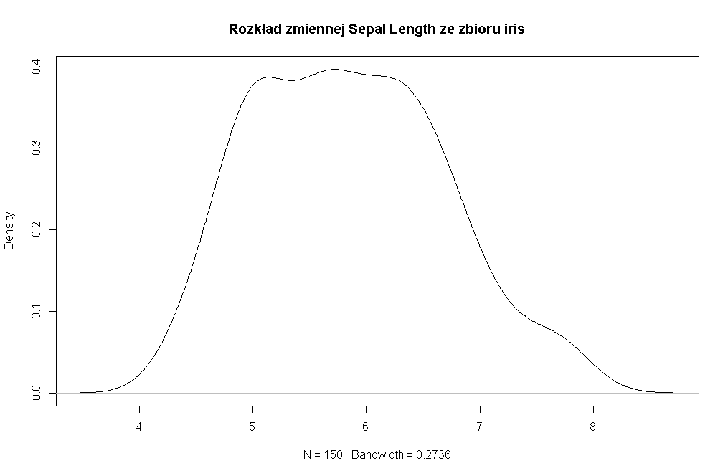
Metoda Bootstrap
Rozkład normalny na poziomie istotności 0.0695

Slide 38
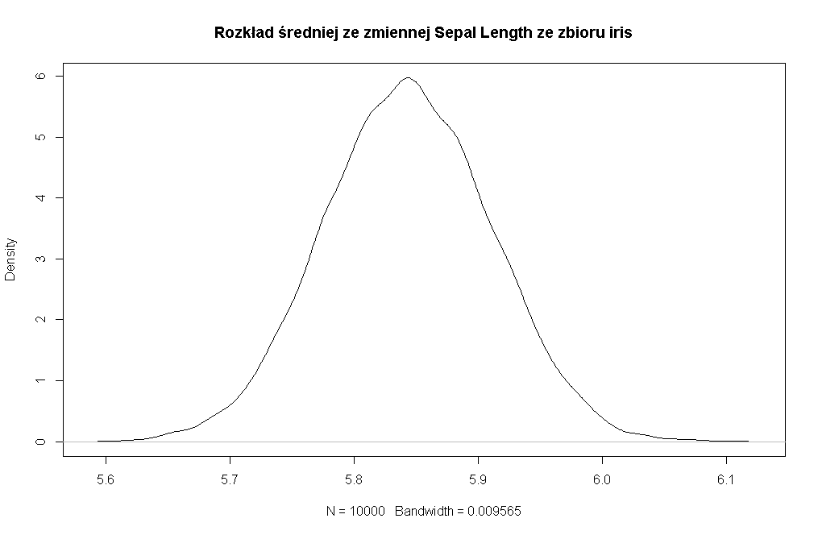
Metoda Bootstrap
Rozkład normalny na poziomie istotności 0.821

Slide 39
Przydatne funkcje w R
mean() – średnia arytmetyczna
sd() – odchylenie standardowe
qnorm() - kwantyl rzędu p standardowego rozkładu normalnego
qchisq() - kwantyl rzędu p rozkładu chi2
qt() - kwantyl rzędu p rozkładu t-Studenta
qf() - kwantyl rzędu p rozkładu F

Slide 40
Bibliografia
P. Pusz, L. Zaręba, Elementy statystyki, Wydawnictwo Oświatowe FOSZE, wyd. I, Rzeszów 2006.
A. Snarska, Statystyka, Ekonometria, Prognozowanie, Wydawnictwo Placet, wyd. I, Warszawa 2005

Slide 41
Bibliografia
http://www.statystyka-zadania.pl/przedzial-ufnosci-dla-sredniej/
http://docplayer.pl/58313929-Rachunek-prawdopodobienstwa-i-statystyka-matematyczna-estymacja-przedzialowa-parametrow-strukturalnych-zbiorowosci-generalnej.html
http://lublin.stat.gov.pl/gfx/lublin/userfiles/_public/sigma_kwadrat/weryfikacja_hipotez_statystycznych_.pdf
http://prac.im.pwr.edu.pl/~zak/wyklad8_tekst.pdf
http://docplayer.pl/29289915-Statystyka-matematyczna-testowanie-hipotez-i-estymacja-parametrow-wroclaw-r.html
docplayer.pl/47442774-Wyklad-10-estymacja-przedzialowa-przedzialy-ufnosci-dla-sredn.html

Slide 42
Przedział ufności dla frakcji - przykład
Z populacji studentów Bydgoszczy wylosowano 400 osób którym zadano pytanie czy palą papierosy. Stwierdzono, że 160 badanych osób systematycznie albo sporadycznie pali papierosy. Przyjmując współczynnik ufności 0,98 zbudować przedział ufności dla nieznanego odsetka palących studentów w Bydgoszczy.
14

